Slide 1
xapón

Slide 2
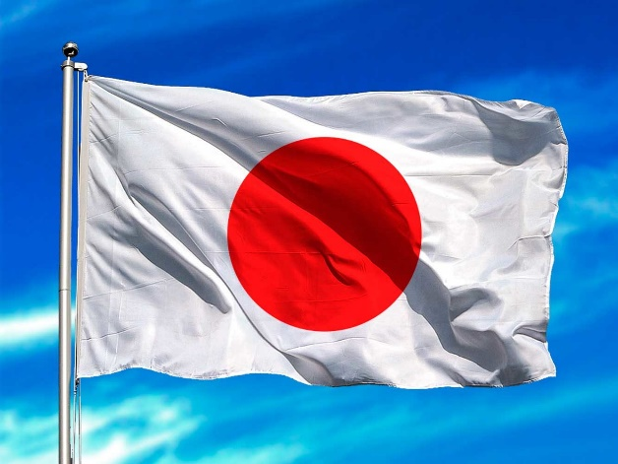
A bandeira e esta
A bandeira é branca cun puntiño vermello no centro

Slide 3
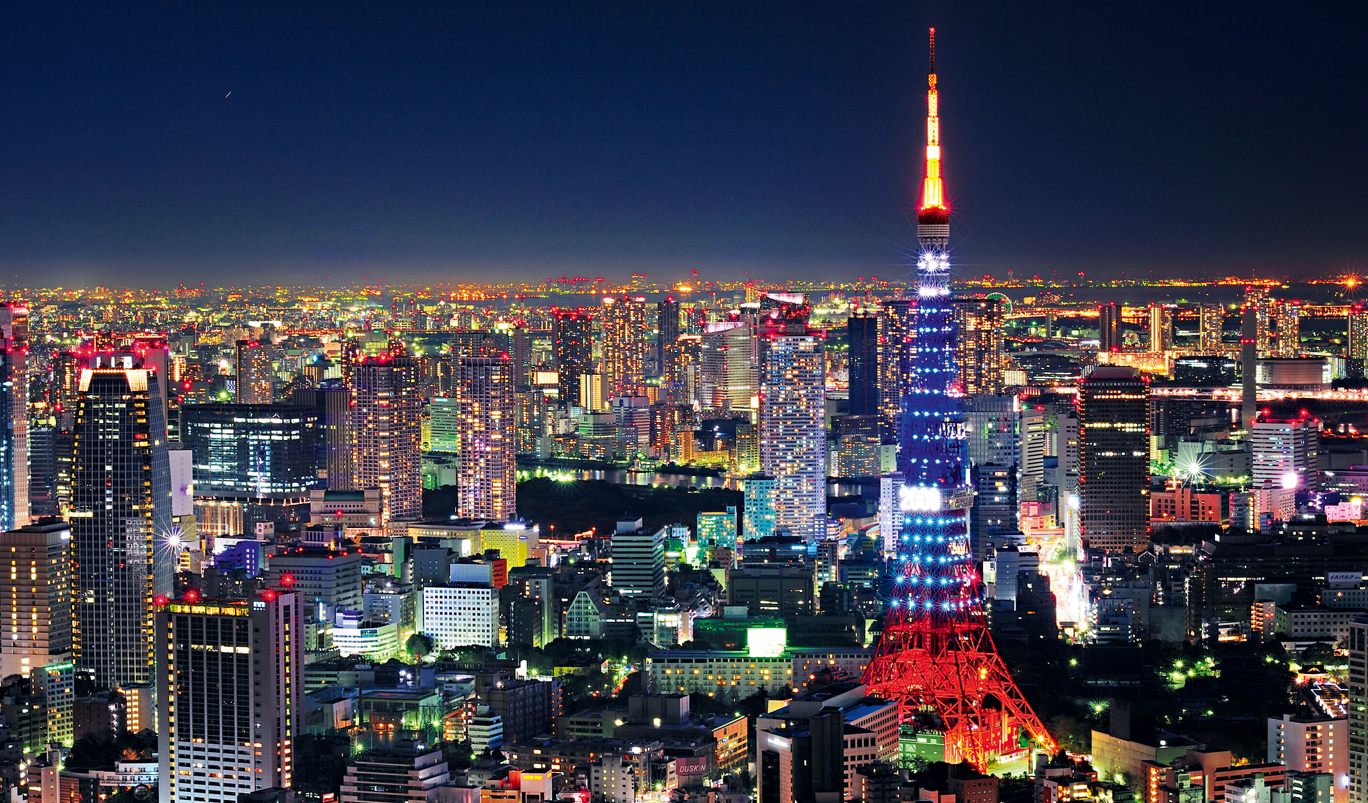
A súa capital é Tokio.

Slide 4
Ocupa…
Ocupa unha extensión de terreo de 377.915km².

Slide 5
Canta distancia Hai de Narón a Xapón?
De Narón a Xapón hai unha distancia de 10.642km.

Slide 6
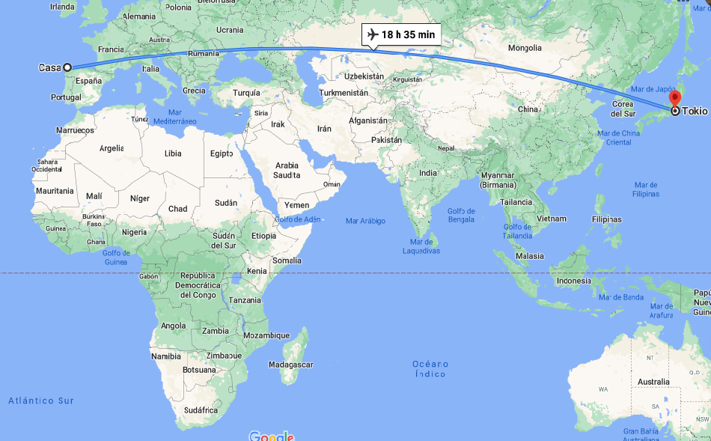

Slide 7
conta cunha poboación de…
Conta cunha poboación de 126,5 millóns de persoas.

Slide 8
Xapón creouse …
Xapón creouse no século VII

Slide 9
Cales son os nomes mÁis comÚns ?
Os nomes máis comúns son Ibuki, Asahi, Yuuki, Haruto, Souta, Aoi, Yuuna, Rin, Yui, Misaki e Sakura

Slide 10
Cal é o idioma que se fala?
O idioma que se fala no país é o xaponés.

Slide 11
Como se di en xaponÉs ola?
En xaponés, Ola dise: Kon'nichiwa

Slide 12
Como se di en xaponÉs ADEUS?
En xaponés adeus dise: Sayōnara

Slide 13
Como se di en xaponés grazas?
En xaponés grazas dise: Arigatō.

Slide 14
Como se di en xaponés eu chámome
En xaponés eu chámome dise: Watashinonamaeha.

Slide 15
rasgos

Slide 16
CALES SON OS RASGOS XAPONESES?
As persoas xaponesas teñen os ollos rasgados, o pelo liso e negro, os seus beizos son finos e o seu nariz é pequeno.

Slide 17
HAI DIFERENCIAS NO TONO DE PEL?
O seu tono de pel é variado, coma o noso, hai persoas coa pel máis clara e outras coa pel máis morena.

Slide 18
COMIDAS TÍPICAS

Slide 19
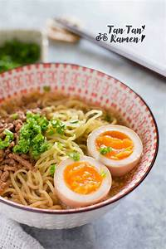
Ramen
O Ramen é un plato de fideos xaponés.

Slide 20
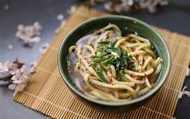
Udon
O Udon é un tipo de fideo groso feito de fariña de trigo

Slide 21
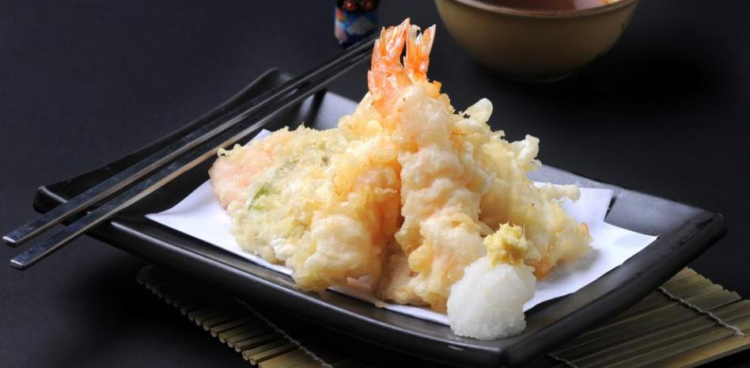
Tempura
Á tempura é a fritura rápida típica xaponesa

Slide 22
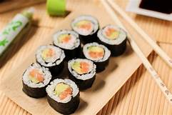
Sushi
O Sushi está basado en arroz aderezado con vinagre de arroz, zucre e sal e combinado con outros ingredientes como peixes crudos.

Slide 23
Ingredentes (para 2 rolls e 6 nigiris)
1 taza de arroz para sushi
1 taza de auga
2 láminas de alga nori

Slide 24
Para o sushi-zu
2 culleres de vinagre de arroz
1 culler de azucre
1/2 culler de sal

Slide 25
Para o recheo
Peixe (por exemplo, atún)
paus de cangrexo
aguacate
pepino

Slide 26
Utensilios
Utensilios
esterilla
abanico
bandexa ou táboa de madeira

Slide 27
Paso 1
Cocer o arroz
O primeiro que hai que facer é lavar moi ben o arroz para quitarlle o almidón.
Poñemos a mesma cantidade de arroz e de agua nunha olla e tapamos. A olla debe permanecer tapada todo o tempo da cocción e o repouso. Poñemos o lume ao máximo ata que ferva; nese momento baixamos ao mínimo e deixamos cocer aprox. 10 minutos. Apagar o lume e o deixamos repousar, sempre tapado, por 10 minutos

Slide 28
Paso 2
Preparar o sushi-zu.
Mentras o arroz repousa, preparamos o aderezo. Mesturamos o vinagre con azucre e o sal e removemos ata que se disolva completamente.

Slide 29
Paso 3
Enfriar o arroz
Unha vez que pasaron os 10 minutos de repouso, vertemos o arroz sobre unha bandexa ou táboa de madeira. Vertemos o sushi-zu e imos removendo cunha culler amodiño, para non romper o arroz. Mentras removemos, cun abanico imos botando aire para enfriar o arroz, ata levarlo a temperatura ambiente. Levará moi pouquiño tempo.

Slide 30
Paso 4
Preparar os ingredentes
Imos preparar todo los ingredentes que necesitamos para o armado do sushi. Cortamos o aguacate e o pepino en bastonciños; cortamos o peixe en bastonciños para os rolls, e en láminas finas (cortadas en sentido horizontal) para os nigiris.

Slide 31
Para facer os nigiris
Coas mans humedecidas, facemos unha especie de croqueta pequena co arroz. Colocamos por encima a lámina de peixe que cortamos ben fina, y logo un pedaciño de aguacate ou pepino. Para soster todo, cortamos unha tira de alga nori e envolvemos o nigiri, pegando por debaixo os dous extremos da alga.

Slide 32
Para facer os rolls (maki)
Extendemos a nosa esterilla e poñemos un anaco de film transparente ben extendido por riba. Colocamos encima unha lámina de nori, coa parte brillante hacia abaixo. As láminas de nori teñen unhas líneas que temos que organizar no mesmo sentido que as líneas da esterilla.
Imos disponer un cuenco con auga para ir mollando as mans, porque o arroz é moi pegaxoso. Coas mans humedecidas, imos distribuindo unha capa fina de arroz sobre o nori. Deixamos 1 cm libre sobre un dos lados largos da lámina para cerrar.
A continuación, colocamos o recheo escollido ao largo, a uns 3 dedos do borde polo que comezamos a enrolar. Unha vez que temos listo o recheo, enrolamos axudándonos coa esterilla e o film. Imos apretando sen exagerar para que non se escape nada, e ao rematar, humedecemos un chisco o borde da alga que deixamos libre para que se pegue.
Para cortar os rolls, necesitamos un coitelo ben afiado, que mollaremos para que non se pegue ao arroz.

Slide 33
Persoas famosas

Slide 34
- Algunha das persoas famosas xaponesas como pintores, escritores, actores, directores de cine, arquitectos, deportistas son:

Slide 35
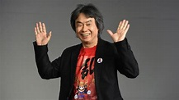
Shigeru Miyamoto
Shigeru Miyamoto é un diseñador e productor de videoxogos xaponés que traballa para Nintendo dende o ano 1977. E considerado como o pai dos videoxogos modernos ou ó Walt Disney dos xogos electrónicos por crear algunhas das franquicias máis influintes da industria.

Slide 36
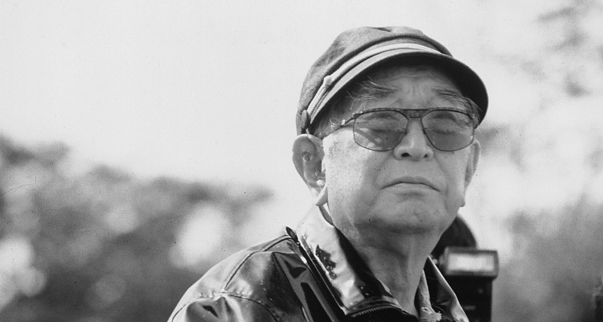
Akira Kurosawa
Akira Kurosawa foi un dos máis célebres directores do cine de Xapón.

Slide 37
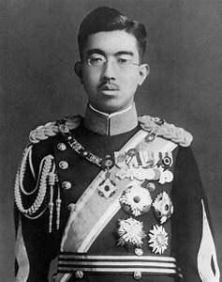
Hirohito
Hirohito naceu no Pazo de Aoiama en Tokio, o primoxénito do futuro emperador Yoshihito e da princesa Sadako.

Slide 38
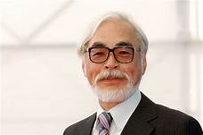
Hayao Miyazaki
Hayao Miyazaki é un director de cine de animación, animador, ilustrador, mangaka e productor de anime xaponés, de renome internacional e con unha carreira de cinco décadas. Xunto con Isao Takahata, fundou o Studio Ghibli, un estudio de películas e animación. Foi comparado con Walt Disney, Steven Spielberg u Orson Welles.

Slide 39
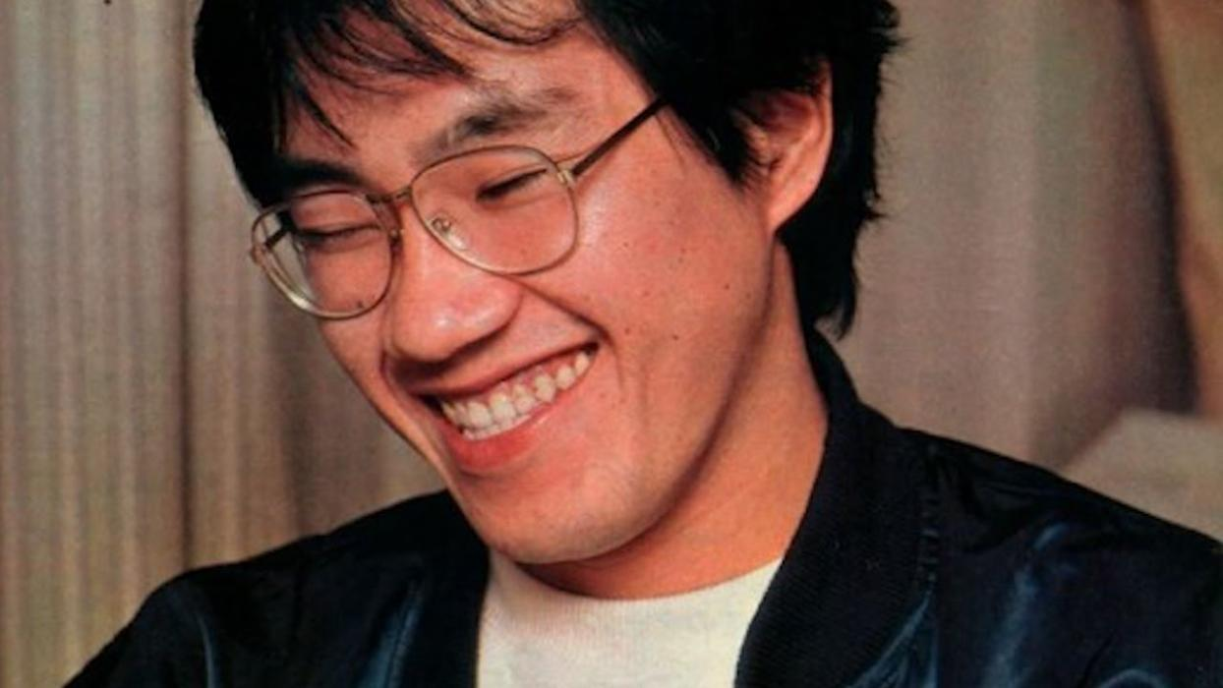
Akira Toriyama
Akira Toriyama é un artista de comics e diseñador de persoaxes xaponés.
É coñecido polas suas obras Dr. Slump y Dragon Ball.

Slide 40
A flora

Slide 41
A flora de Xapón caracterízase por ser enormemente exuberante e variada, ata 4500 prantas de Xapón. Esto deriva da diversidade climática do arquipélago Xaponés, cun amplo marxe de temperaturas , una elevada pluviosidade e os verans húmidos e cálidos. En Xapón podense atopar máis de 17000 espezas de plantas con ou sen flores, moitas delas moi cultivadas e moi populares, como os ciruelos blancos e vermellos, os cereixos, azaleas, peonías, lotos, e en especial, o crisantemo.

Slide 42
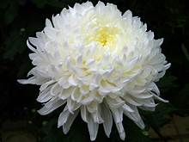
crisantemo

Slide 43
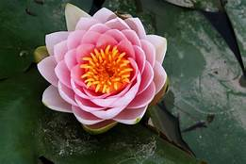
loto

Slide 44
fauna

Slide 45
- A flora e fauna típica do lugar. En comparación coa súa flora exuberante, a súa fauna é máis escasa ainda que conta con ao menos 140 especies de mamíferos, 450 especies de aves e unha ampra variedade de reptís, batracios e peixes. O único primate mamífero é o mono de cara vermella, o macaco Xaponés, que se encontra en todo Honshū.

Slide 46
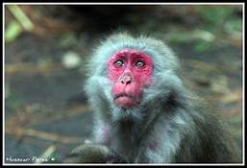
mono de cara vermella

Slide 47
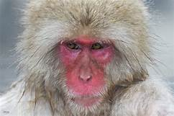
macaco Xaponés

Slide 48
lugares típicos

Slide 49

Para falar dalgúns dos lugares típicos máis famosos, sitios emblemáticos, lugares de interese e monumentos importantes, gústame moito este vídeo:

Slide 50
Tren bala

Slide 51
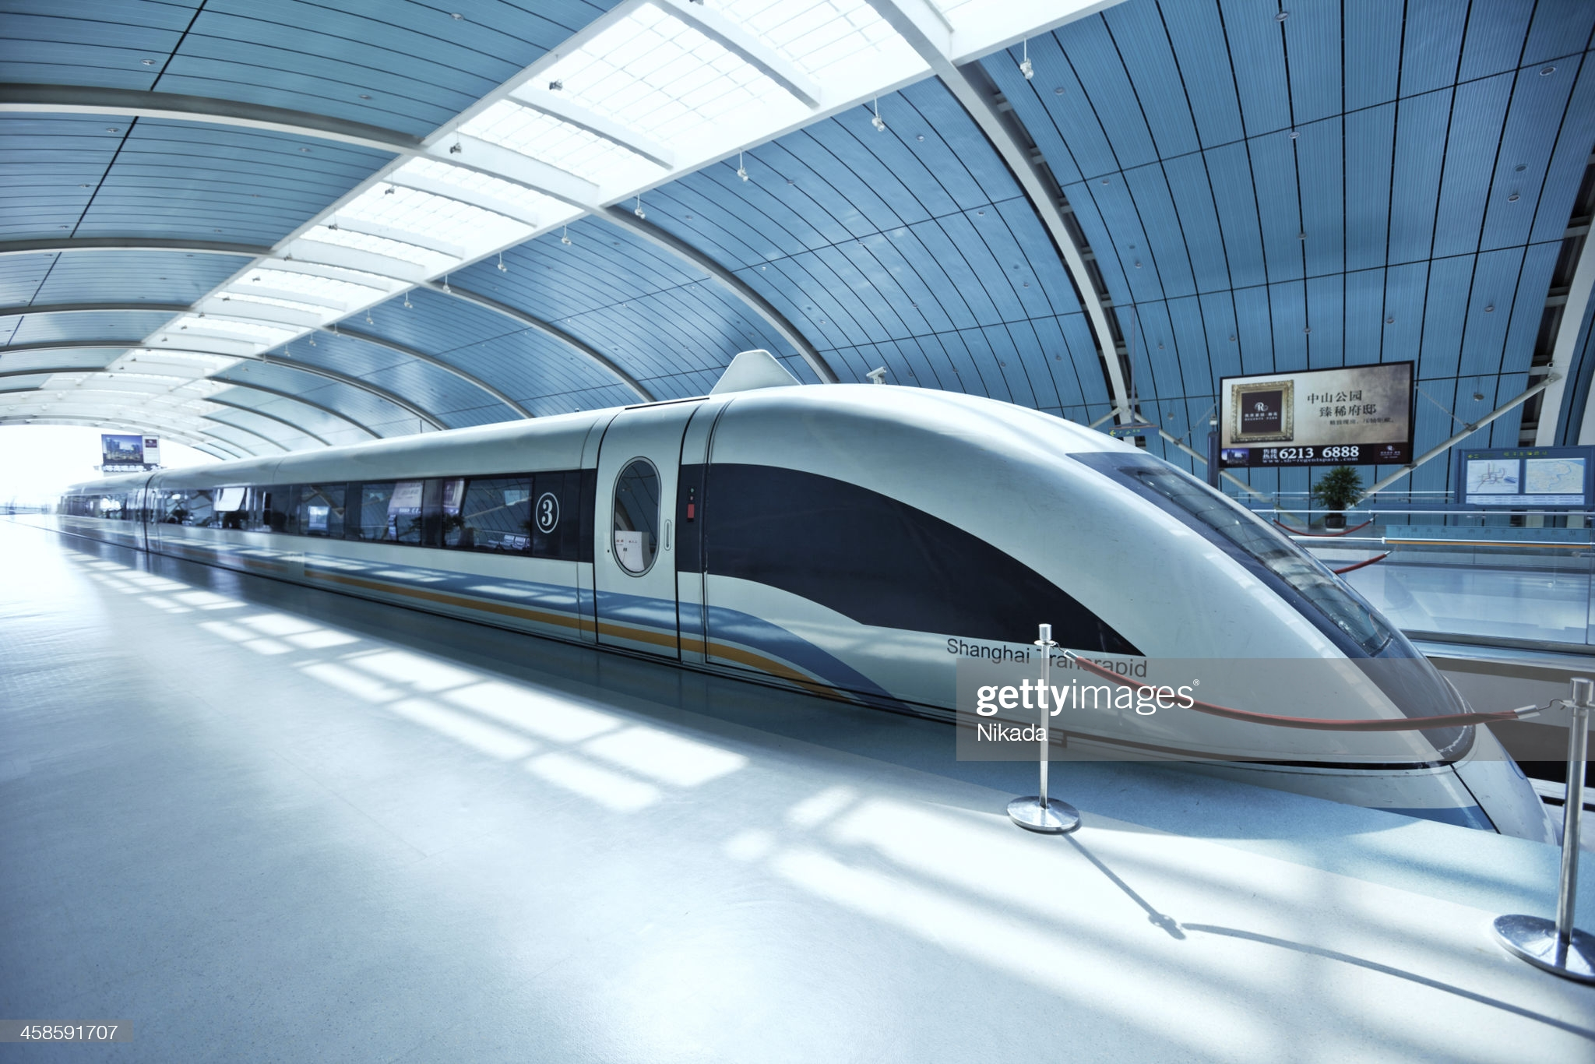
Tren bala
Os trens bala Shinkansen de alta velocidade conectan todo Xapón

Slide 52
A min, en Xapón gustaríame visitar o barrio de Oliver e Benji: Yotsugi. É o barrio onde medrou o dibuxante e creador de “Capitán Tsubasa”, que é o nome da serie en Xapón. Gustaríame pasear por este barrio e ver as estatuas de bronce dos personaxes da serie.
Tamén me gustaría visitar o Pokémon Center MegaTokyo, que é unha tenda museo dos Pokémon onde hai peluches, videoxogos,xogos de cartas, figuras, etc.
Gustaríame ir a Kioto para ver o bosque de bambú, buscar Geishas polas suas rúas e ver o templo de Kikakuji. Por último, gustaríame ir á illa de Miyajima para ver o Santuario de Itsukushima que está construido parcialmente sobre o mar.

